Slide 1




Au-delà des chiffres:Révéler
les facteurs humains et
environnementaux des
accidents de la route aux
États-Unis
Une analyse approfondie de 7,7 millions
d'accidents (2016-2023)pour une prévention plus efficace et des vies épargnées
· _{Projet:} Analyse Statistique Avancée des Accidents de la Route aux Etats-Unis
· Public Cible: Grand public,décideurs,parties prenantes non techniques
· _{Date:} Janvier 2026
2016-
2023
7.7M
accidents
49
States
Data-Driven Insights for Safer Roads and Saved Lives.

Slide 2


La crise silencieuse sur nos routes
/\ 7,7
millions
d’accidents
analysés
340
milliards $
cout économique annuel
40901
décès en 2023
L
-4,3%
·Une crise de santé publique majeure,souvent sous-estimée
·Des couts humains et sociaux incommensurables au-delà des chiffres

Slide 3
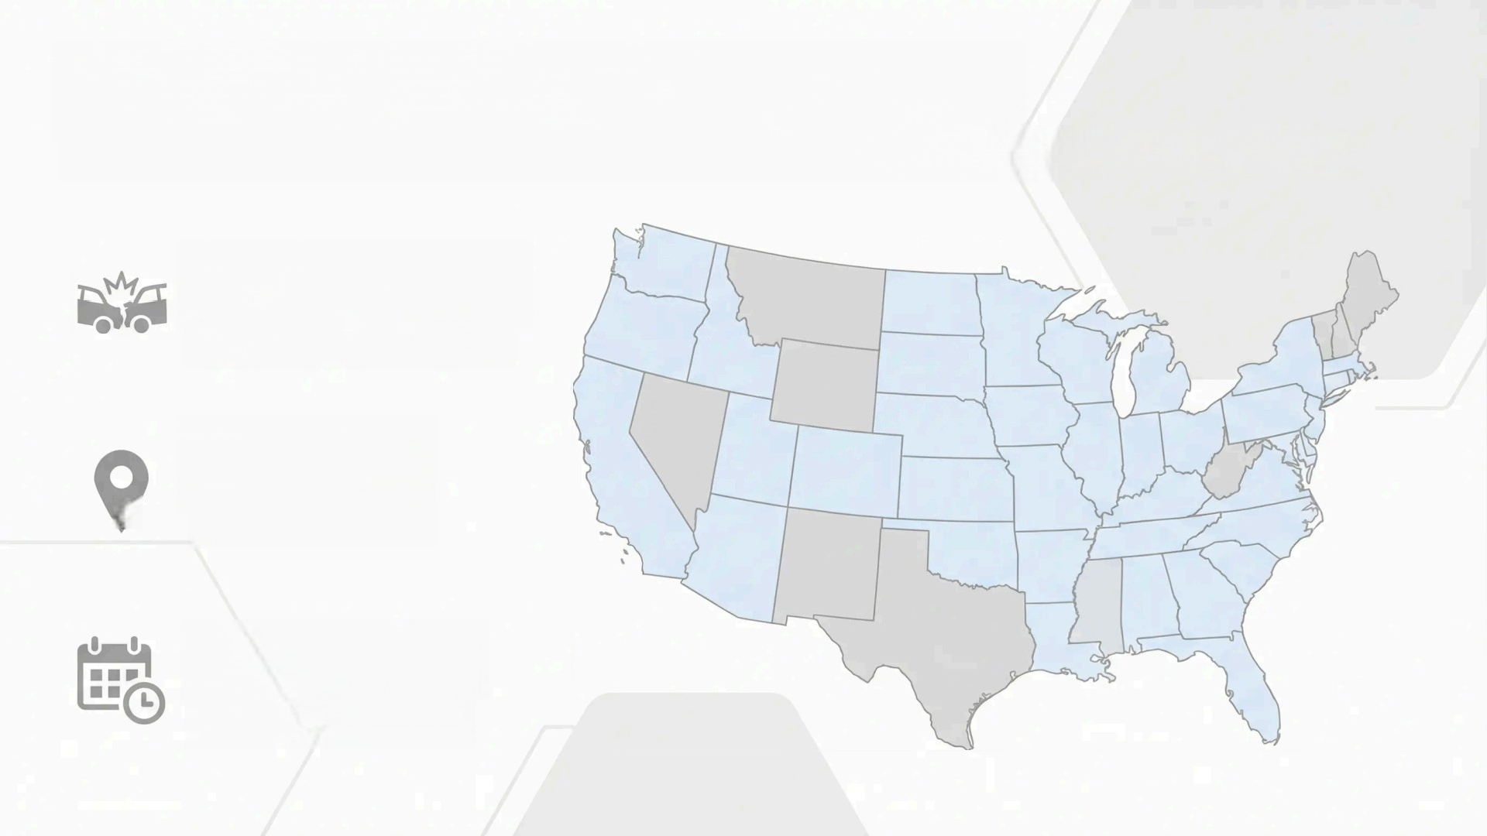
Un aperçu national des données
Dataset 'US Accidents':Une vue détaillée des incidents routiers collectés en temps réel
7,7 millions
d'accidents analysés
49 États
couverts sur 50
2016-2023
période d'analyse

Slide 4

De la donnée brute à l'insight actionnable
Notre démarche analytique en quatre étapes clés
1
Exploration et
Nettoyage(EDA)
Découvrir les motifs et préparer les données
2
Analyse
Statistique
Quantifier les relations entre facteurs
3
Modélisation
Comprendre les causes et prédire
4
Recommandations
Transformer en actions concrètes
Objectif:Passer de la simple constatationà l'impact social concret

Slide 5


Que nous disent les chiffres ?
Tendance Annuelle:Une Augmentation Constante
2016: 0,41M 2019: 0,77M 2021: 1,81M 2022:2,37M
^{accidents} ^{(5,32%)} → ^{accidents(10,00%)} → accidents (23,57%) accidents (30,80%)
□口
o p o
g
L
0
Tendance Mensuelle:Les Mois Critiques ⁸ ^{L}
Peak
Octobre Novembre Décembre
00
Les mois d'automne et d'hiver affichent les taux d'accidents les plus élevés

Slide 6

Les facteurs qui ne trompent pas
L'analyse de corrélation révèle les liens significatifs
Faible visibilité
^{Corrélation} ^{forte} ⁺ _{Sévérité} des
accidents
Conditions météo défavorables
Corrélation significative +
Risque accru Impact direct Précipitations
·La visibilité réduite est le facteur le plus déterminant
·Les conditions environnementales amplifient significativement les risques
C
o
n
u
e
n
o
ct
r
e

Slide 7

Tous les conducteurs sont-ils égaux face au risque?
Nos analyses révèlent des differences significatives
Weather impact comparison
Temps clair
Risque de base
Pluie/Neige
Risque accru
Visibility impact
Bonne visibilité
Accidents moins sévères
Visibilité réduite
Accidents plus graves
12%des accidents
liés aux conditions
météorologiques
77%sous la pluie ou brouillard
.
Les tests ANOVA et Kruskal-Wallis confirment:Venvironnement influence directement la sécurité routiere

Slide 8





Ce que la science confirme
Nos analyses statistiques avancées valident plusieurs hypothèses clés
Impact du week-end
confirmé
Lien statistiquement significatif avec la gravité des accidents
Conditions météorologiques validées
12%des accidents liés à la météo, dont 77%sous la pluie/brouillard
Heures de pointe
identifiées
Corrélation significative entre I'heure et le risque d'accident
Infrastructure routiere critique
Absence d'aménagements =taux d'accidents plus élevés
√
Tests statistiques rigoureux:Khi²,ANOVA,Kruskal-Wallis

Slide 9



Deux approches pour un meme objectif
1
Modèle Explicatif:La Régression
Logistique
Modèle Prédictif:Le Random
Forest
Objectif:Comprendre le 'pourquoi'
·Identifier et quantifier l'influence de chaque facteur
·Révéler les relations de cause à effet
Objectif:Identifier le 'qui'et le 'quand'
·Prédire la survenue d'accidents selon les conditions
·Détecter des schémas complexes pour anticiper les risques
Approches complémentaires pour un impact maximal
*

Slide 10







Les ingrédients du risque
Le modèle de régression logistique révèle les facteurs qui augmentent ou C diminuent la probabilité d'accident
Facteurs aggravants Facteurs réducteurs
Faible visibilité:Brouillard, pluie intense,neige
Conduite de nuit:Visibilité
réduite,fatigue potentielle
Précipitations: Réduction
d'adhérence,distances de freinage
Week-ends: Trafic de loisirs,
vigilance moindre
Bonnes conditions
météorologiques: Temps clair et sec
Heures creuses en journée: Moins de véhicules,meilleure visibilité
/
La combinaison de ces facteurs crée un environnement propice aux incidents routiers

Slide 11






ldentifier les points chauds
Le modèle Random Forest révèle les variables les plus influentes dans la prédiction des accidents
Heure de la journée ÉLEVÉE
Jour de la semaine ^{ÉLEVÉE}
Conditions Météorologiques MOYENNE A ÉLEVÉE
Visibilité MOYENNE
Aménagements Routiers MOYENNE
·L'heure et le jour sont les meilleurs prédicteurs d'accidents
·Ces facteurs permettent d'anticiper les situations à risque

Slide 12




Du constat à 'action
Heures de pointe
critiques(16h-18h)
+faible visibilité =cocktail de risques majeur
Conditions météorologiques
extremes
12% des accidents liés à la météo, 77% sous la pluie/brouillard
Absence d'infrastructures
de sécurité
Facteur aggravant constant sur les taux d'accidents
Risques spécifiques du
week-end
Accidents plus sévères malgré un trafic globalement plus faible
Nos analyses révèlent des schémas clairs et des facteurs de risque prédominants

Slide 13





Vers des routes plus sures
Sensibilisation et Education Ciblees
·Campagnes intensives pendant les heures de pointe et week-ends
·Information sur les dangers liés àla pluie,brouillard et faible visibilité
·Renforcement des messages sur vitesse excessive et conduite sous influence
Amélioration des Infrastructures
·Investissement dans I'éclairage public sur axes à haut risque
·Optimisation de la signalisation aux intersections et zones à faible visibilité
·Déploiement de mesures de 'traffic calming'en zones urbaines
Technologies et Politiques de Sécurité
·Systèmes d'alerte en temps réel basés sur météo et trafic
·Application cohérente des lois sur la sécurité routière

Slide 14
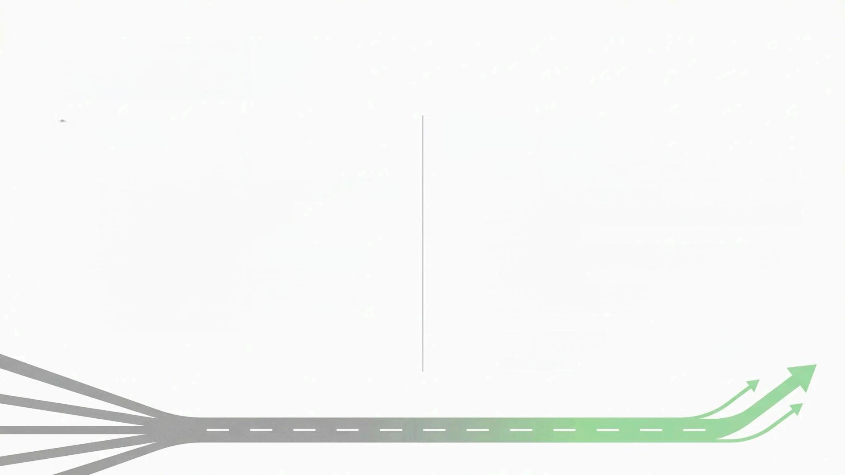

Aller plus loin
! Limites actuelles
· Données comportementales non
disponibles (téléphone,fatigue,drogues)
· Informations sur létat des infrastructures manquantes
·Causalité vs.corrélation:complexité
sans expérimentation contrôlée
·Données météorologiques agrégées sans granularité suffisante
Pistes futures
·I ntégration de données démographiques et socio-economiques
·Développement de modèles prédictifs en temps réel
· Analyse de l'impact des infrastructures spécifiques
·Étude de lefficacité des campagnes de prévention
·Analyse des données de véhicules connectés

Slide 15




Chaque point de donnée est une vie
potentiellement sauvée
Notre analyse approfondie démontre que chaque
statistique représente une opportunité de comprendre,
de prévenir et,ultinement,de sauver des vies.
L'exploitation rigoureuse des données est un outil
puissant pour éclairer les décisions et construire un
avenir routier plus sûr pour tous.
APPELÀ LACTION
Ensemble,transformons ces
insights en actions concrètes
pour que nos routes ne soient
plus un lieu de tragédie.
Agissons maintenant pour protéger nos communautés.
Analyse Statistique Avancée des Accidents de la Route aux Etats-Unis |Janvier 2026

